Slide 1
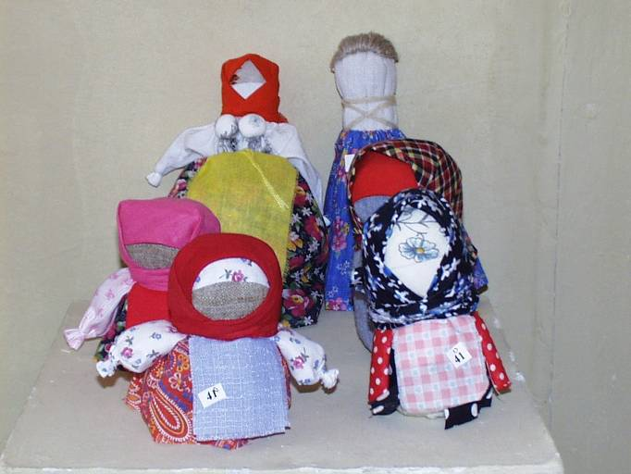
Русская народная кукла
ГКС(К)ОУ РМ «Поводимовская школа-интернат VIII вида»
Учитель швейного дела Алексеева Юлия Анатольевна

Slide 2
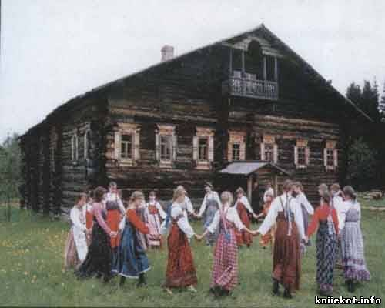

Slide 3
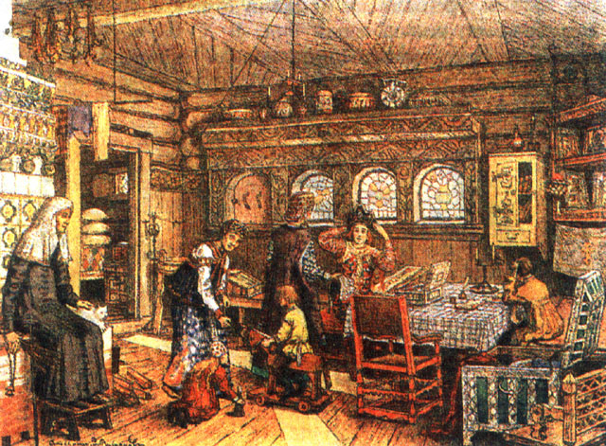

Slide 4
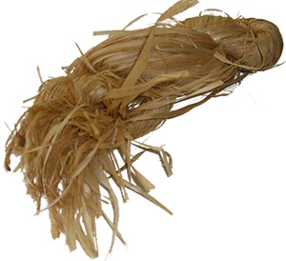
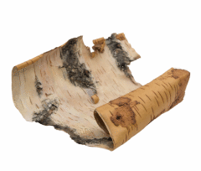
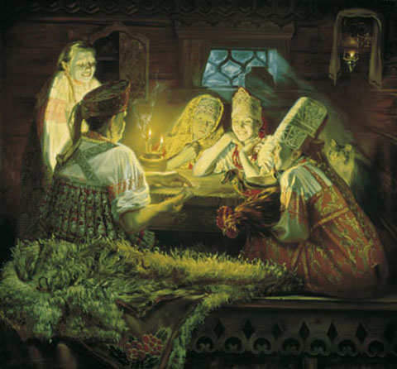
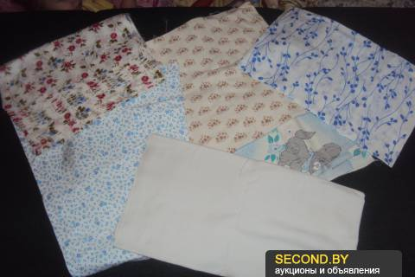
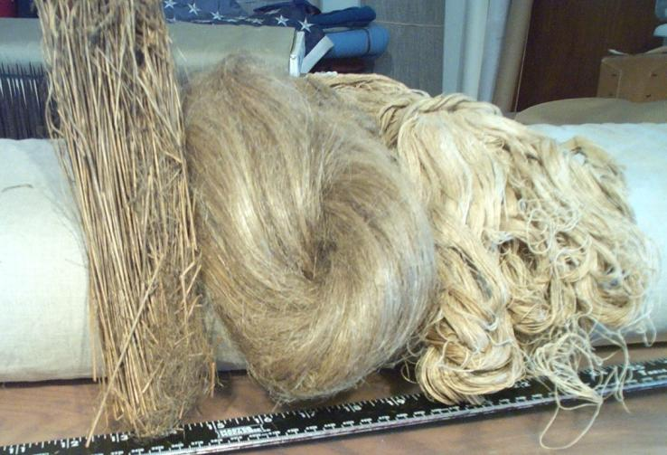

Slide 5
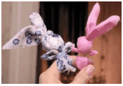
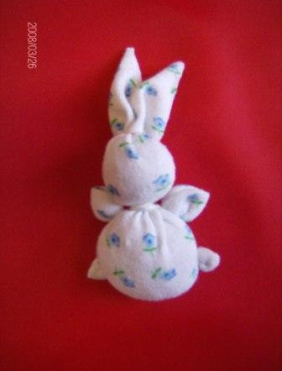
ЗАЙЧИК

Slide 6
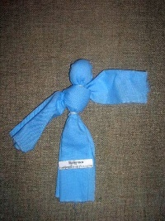
БАБОЧКА

Slide 7
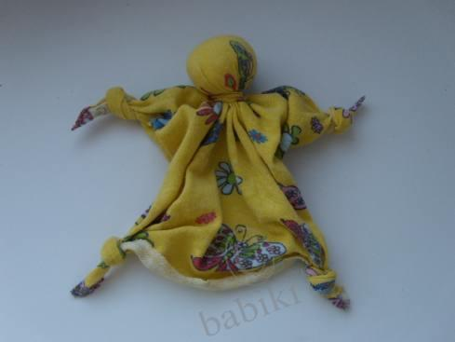
УЗЕЛКОВАЯ

Slide 8
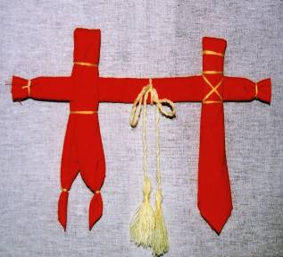
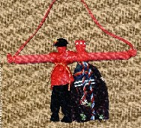
НЕРАЗЛУЧНИКИ

Slide 9
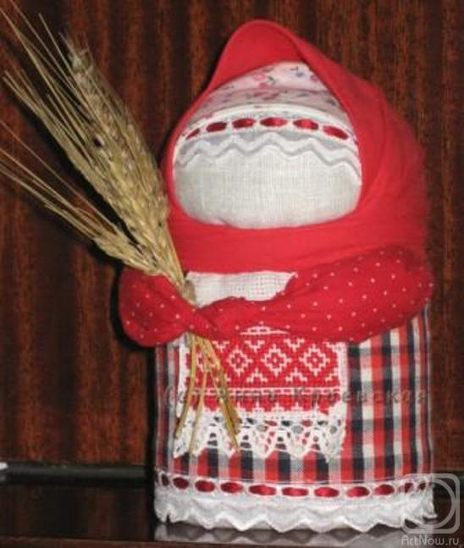
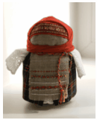
КРУПЕНИЧКА

Slide 10
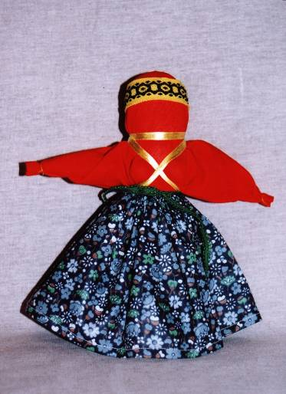
ПАСХАЛЬНАЯ

Slide 11
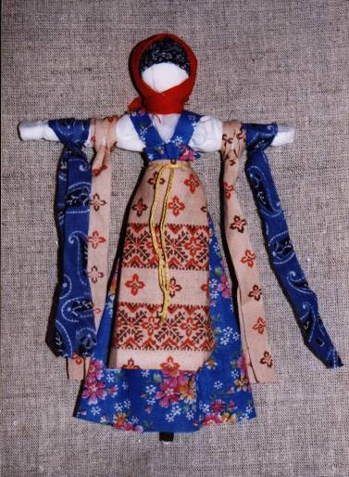
КУПАВКА

Slide 12
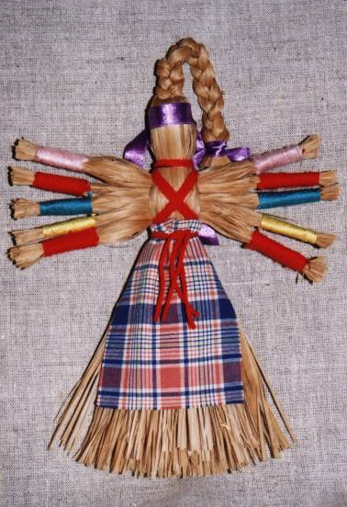
ДЕСЯТИРУЧКА

Slide 13
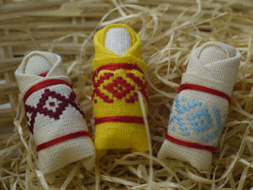
ПЕЛЕНАШКА

Slide 14
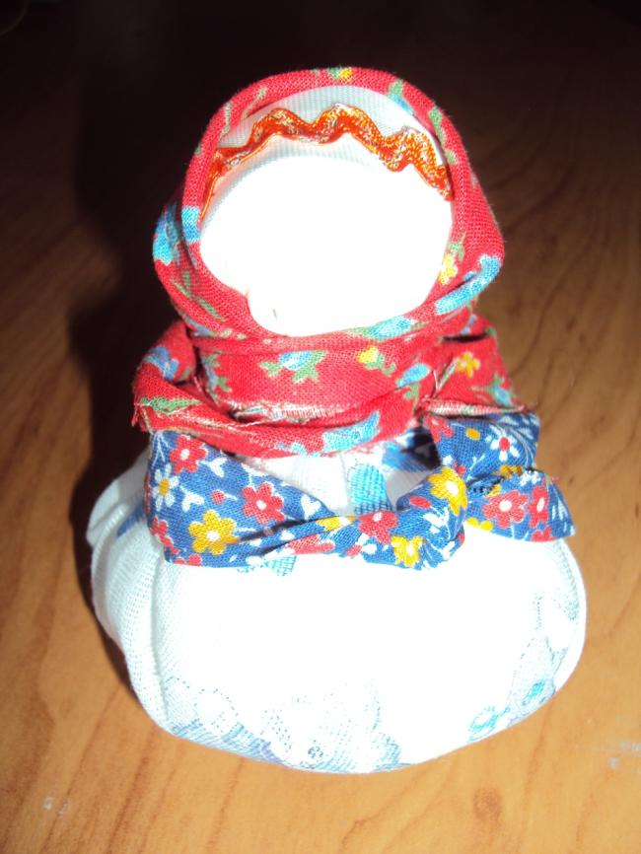
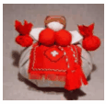
КУБЫШКА

Slide 15
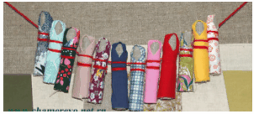
ЛИХОРАДКИ

Slide 16
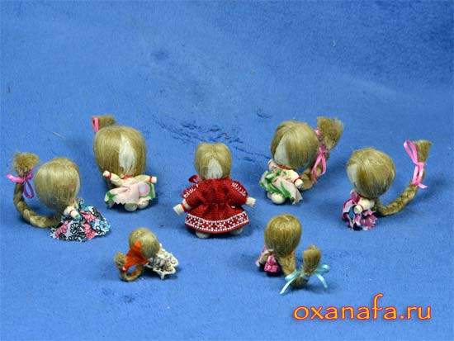
НА СЧАСТЬЕ

Slide 17
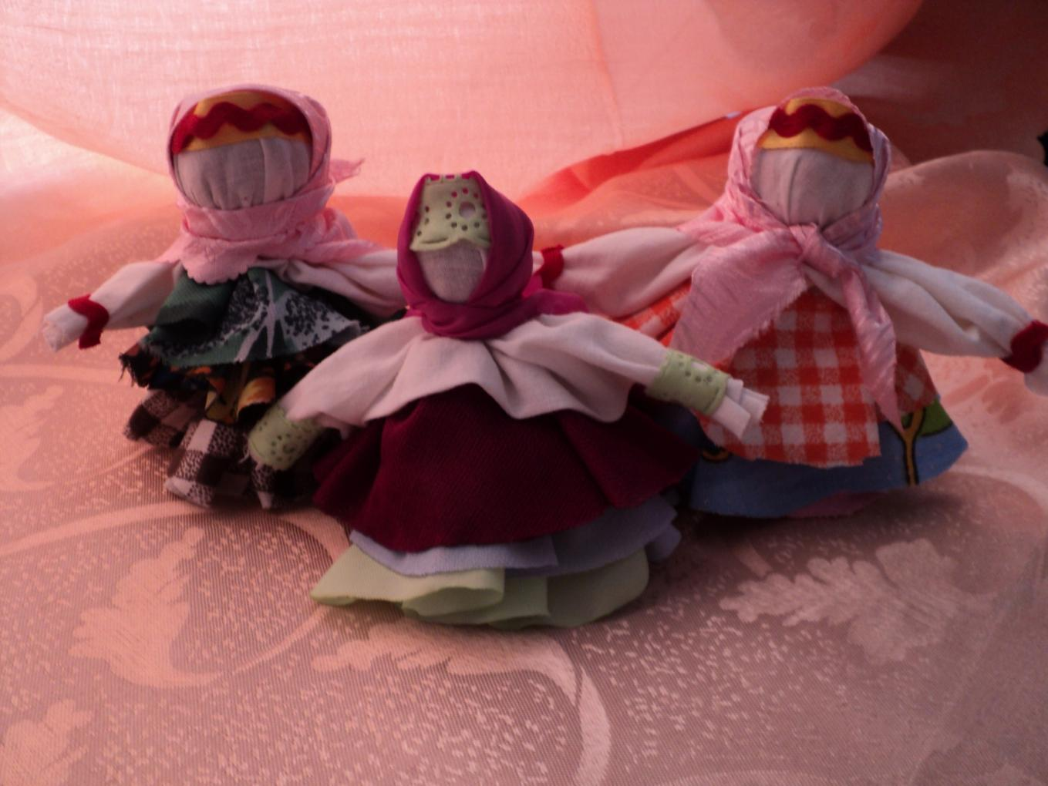
КОЛОКОЛЬЧИК

Slide 18
Вы наверное устали?
Ну тогда все дружно встали.
.

Slide 19
Ножками потопали,
Ручками похлопали,

Slide 20
Покрутились, повертелись,
И за парты все уселись.

Slide 21
Глазки крепко закрываем,
Дружно до пяти считаем.

Slide 22
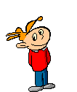
Открываем, поморгаем
И работать продолжаем

Slide 23
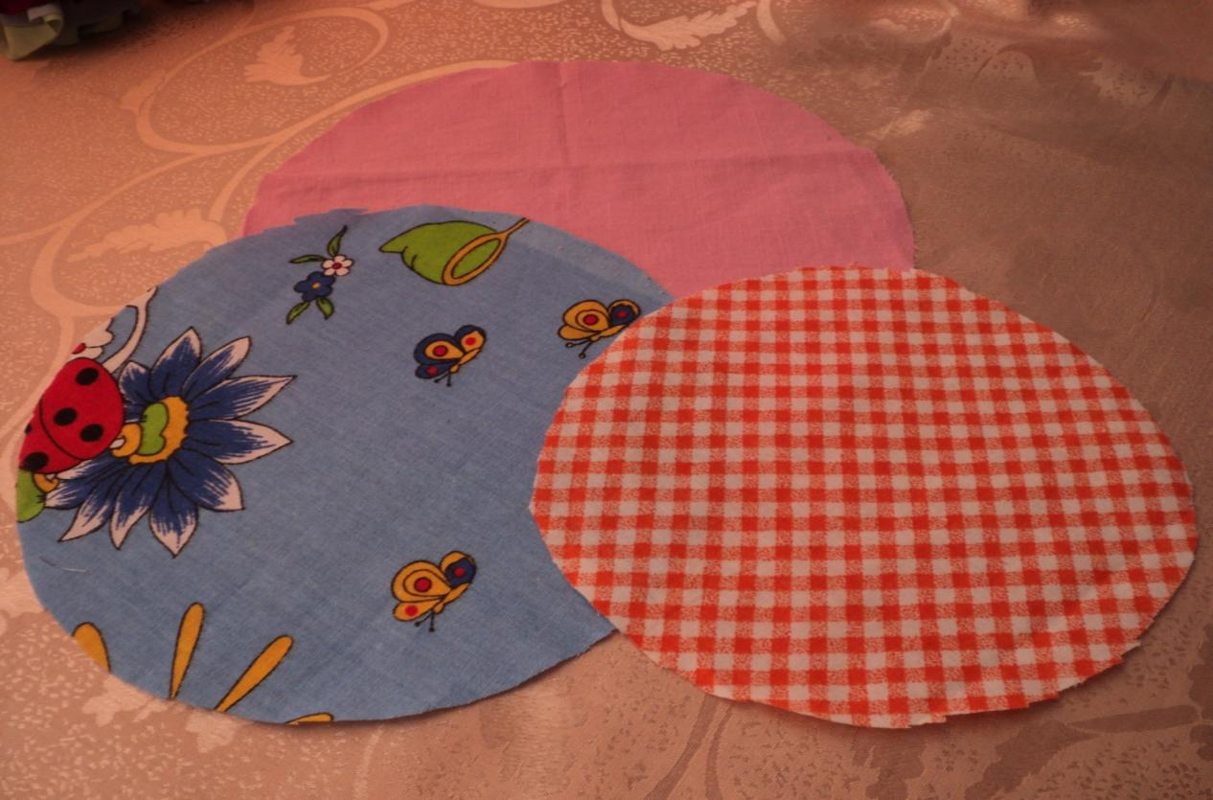
Вырезать из цветной ткани три круга диаметром 24,21,18 см.

Slide 24
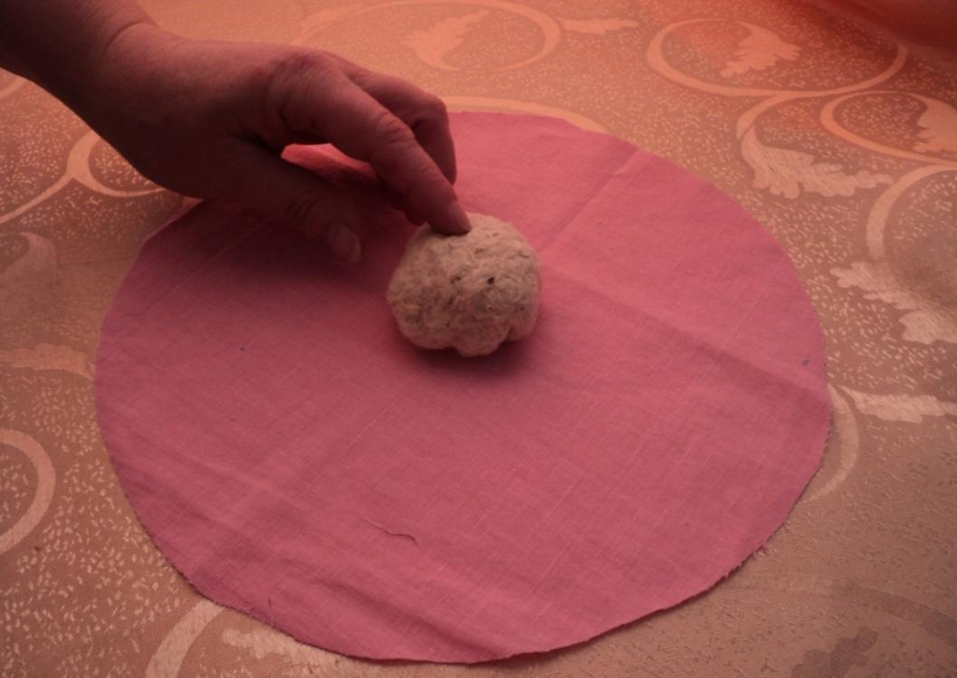
Разложите самый большой круг цветной ткани изнаночной стороной вверх и в центр поместите плотный комочек ваты

Slide 25
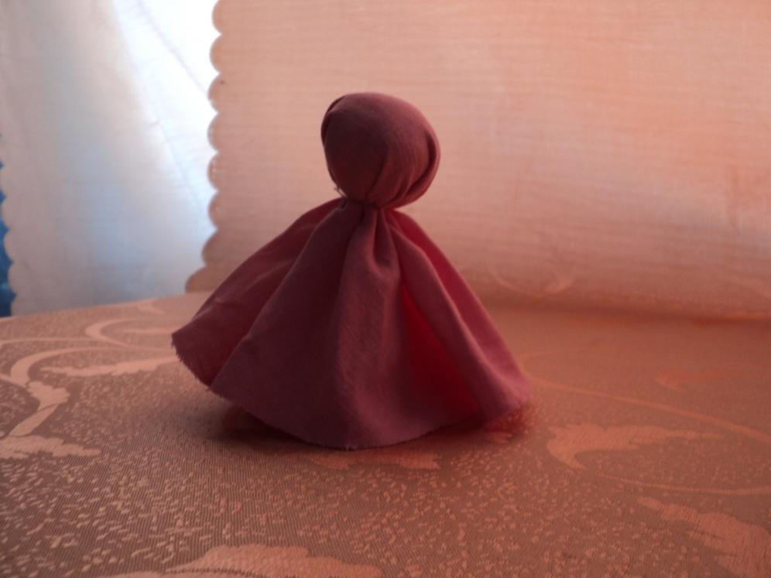
Переверните заготовку вниз и перетяните нитью два раза, придавая форму голове.

Slide 26
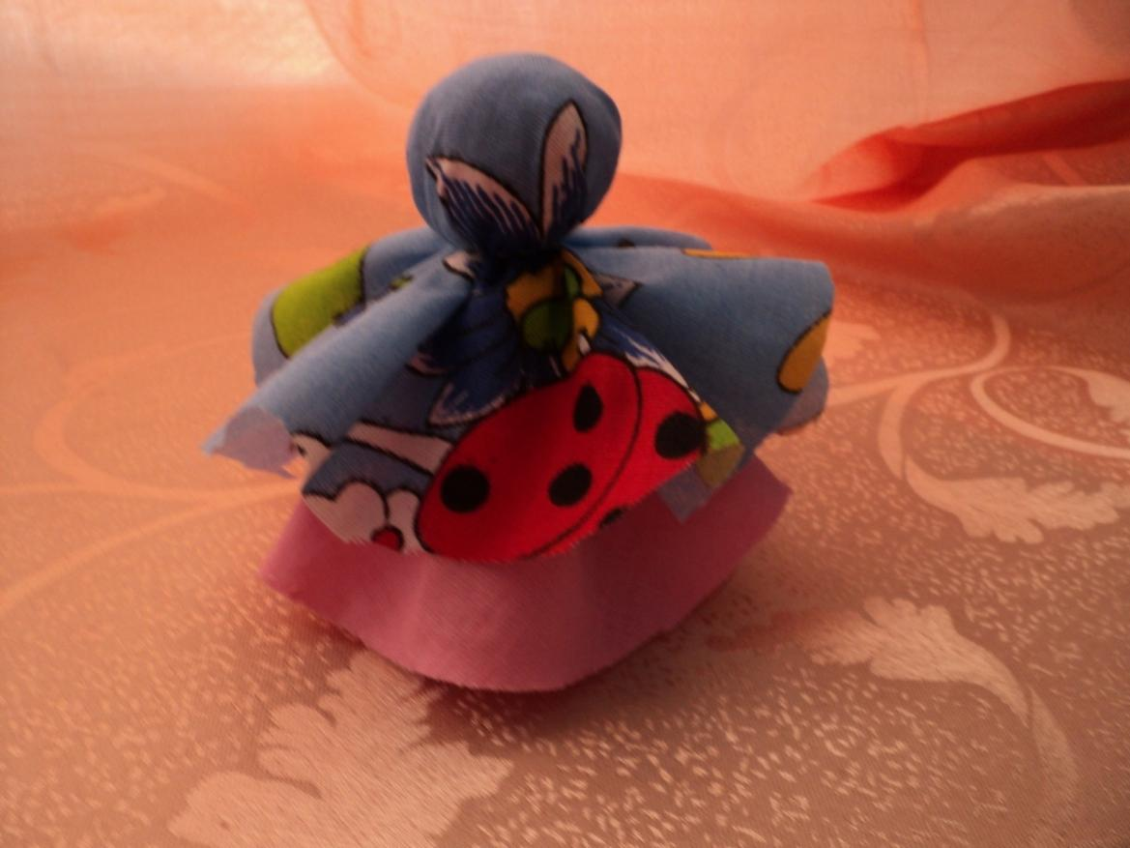
На голову куклы наденьте средний по величине круг, перевяжите его нитью.

Slide 27
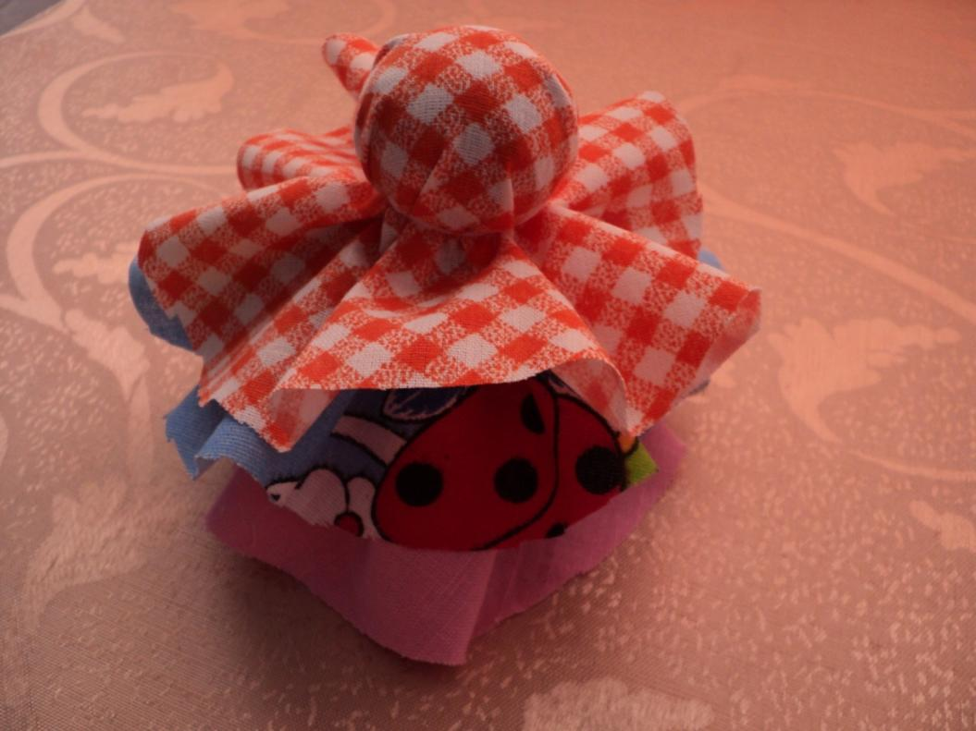
На голову наденьте малый круг и перевяжите его нитью.

Slide 28
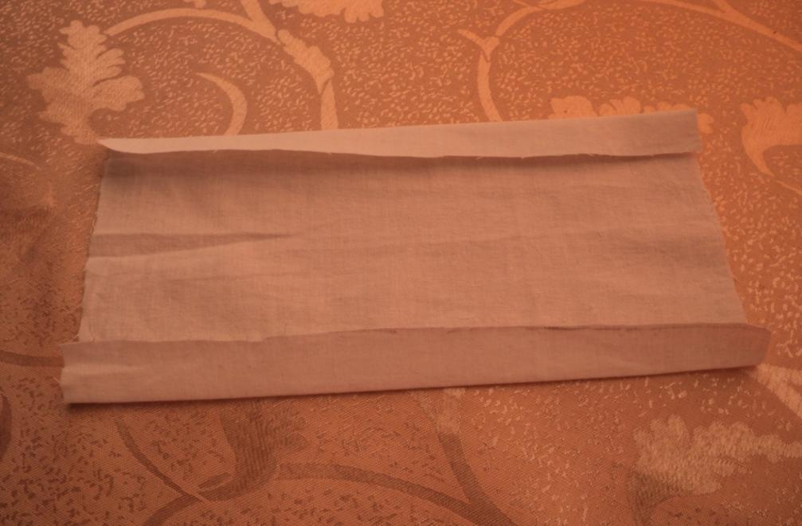
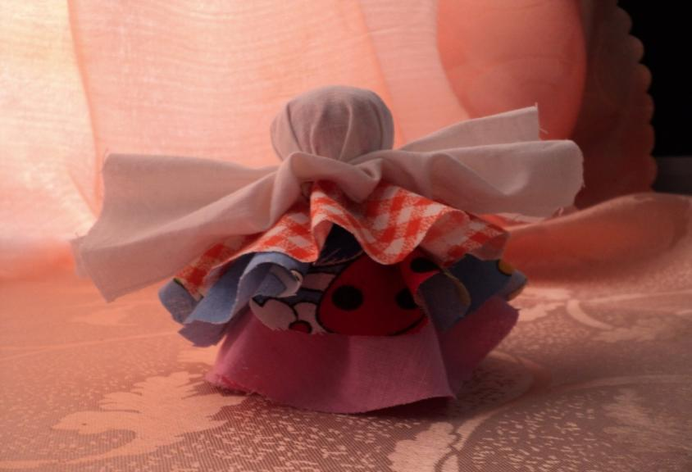
Возьмите прямоугольный лоскут белой ткани. Наденьте заготовку на голову куклы и туго перевяжите ткань по линии шеи.

Slide 29
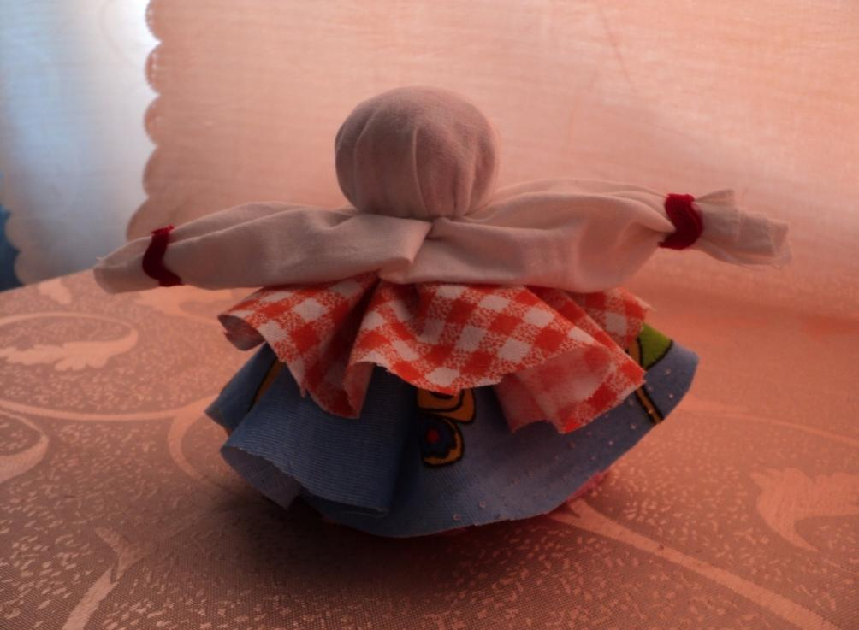
Свободные концы белой ткани расправьте, придайте каждому рукаву форму фонарика и перетяните на конце нитью.

Slide 30
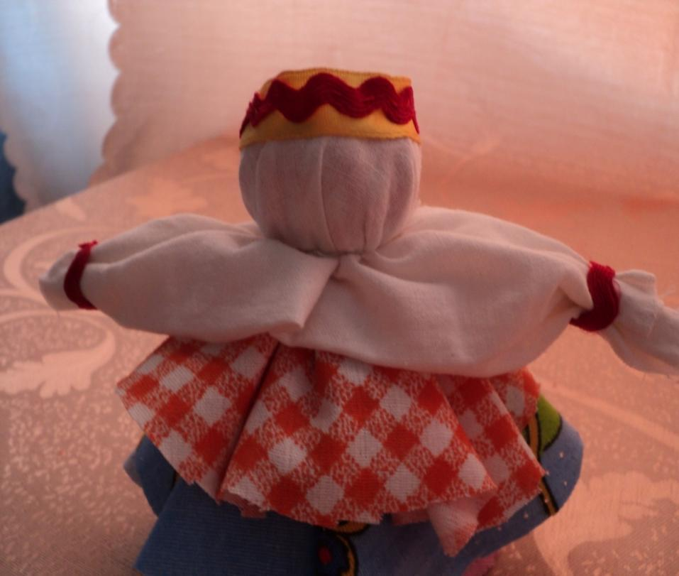
Возьмите яркую тесьму. Закрепите тесьму на голове куклы- получится кокошник.

Slide 31
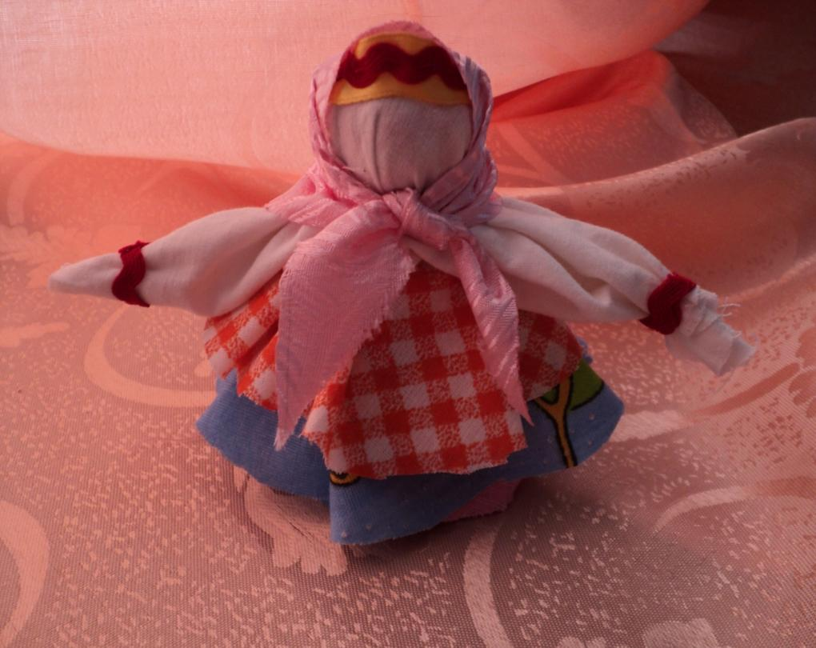
Поверх кокошника наденьте платочек (лоскут ткани 20х20см),концы завяжите спереди или сзади.

Slide 32
НА СТОЛ КЛАДУ Я НОЖНИЦЫ, КОЛЬЦАМИ К СЕБЕ
ПЕРЕДАЮ Я НОЖНИЦЫ, КОЛЬЦАМИ К ТЕБЕ
СОМКНУТЫМИ НОЖНИЦЫ ДОЛЖНЫ ЛЕЖАТЬ ВСЕГДА
ПОЛОЖИШЬ ИХ РАЗОМКНУТЫМИ – МОЖЕТ БЫТЬ БЕДА.

Slide 33
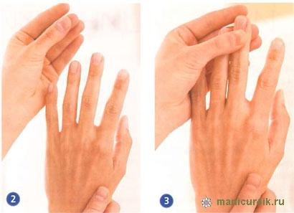
Этот пальчик - дедушка, Этот пальчик - бабушка, Этот пальчик - папочка, Этот пальчик - мамочка, Этот пальчик - я. Вот и вся моя семья.

Slide 34
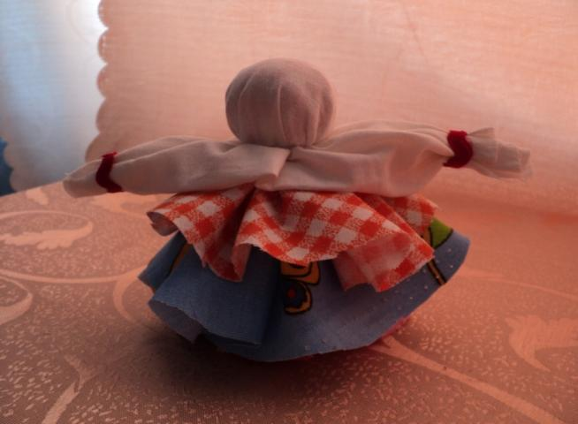
1
2
3
5
6
4

Slide 35
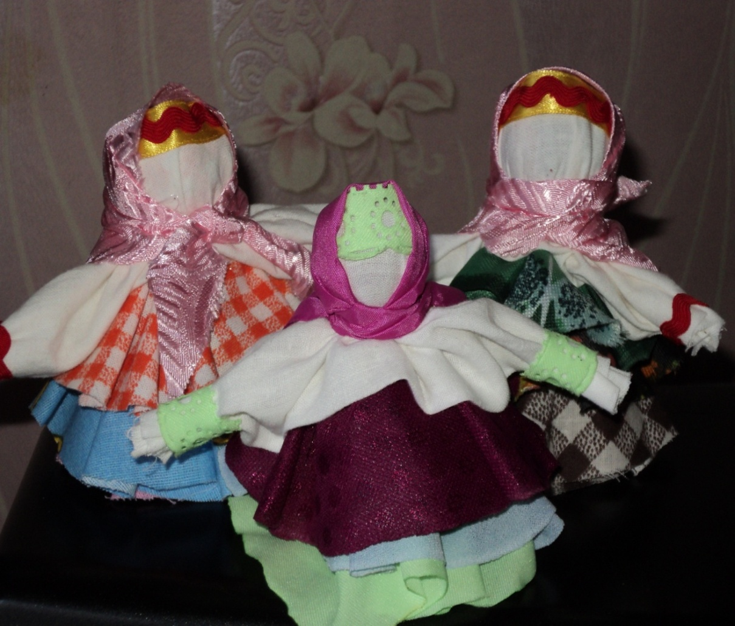
СПАСИБО!

